Slide 1

Вводный инструктаж по безопасности образовательного процесса, пожарной безопасности, гражданской обороне и антитеррористической безопасности с обучающимися

Slide 2
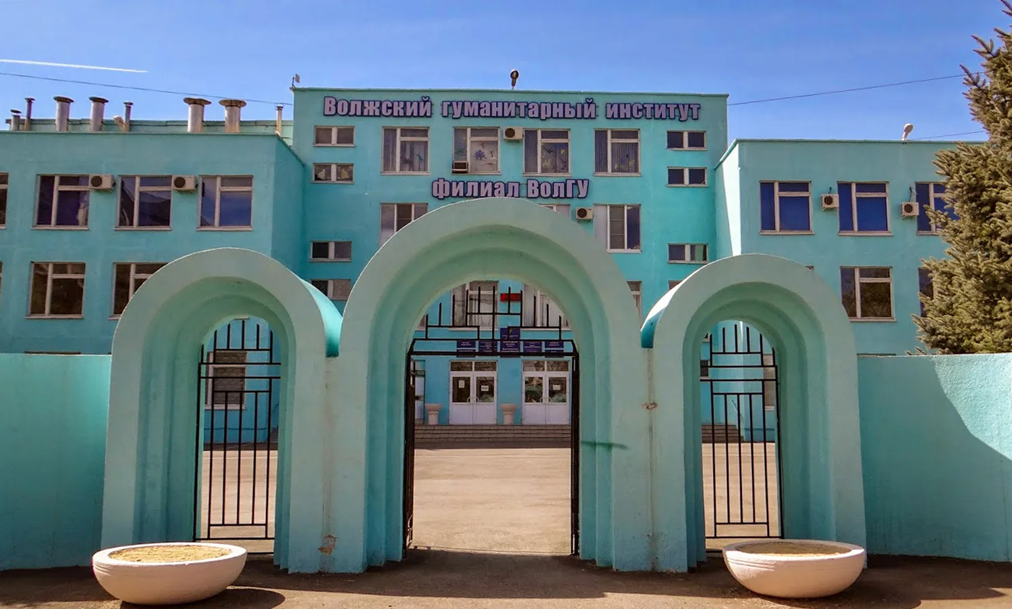
Общие сведения о ВФ ВолГУ
Филиал является обособленным структурным подразделением федерального государственного автономного образовательного учреждения высшего образования «Волгоградский государственный университет».
Место нахождения ВФ ВолГУ: Волгоградская область., г.Волжский, ул.40 лет Победы, д.11.
В состав филиала входят кафедры и другие структурные подразделения, которые осуществляют свою деятельность на основании соответствующих положений.
ВФ ВолГУ реализует образовательные программы высшего образования, среднего профессионального образования, дополнительного образования детей и взрослых, дополнительного профессионального образования в соответствии с лицензией на осуществление образовательной деятельности, оказывает гражданам и юридическим лицам иные образовательные услуги. Филиал осуществляет государственную итоговую аттестацию выпускников.
Филиал осуществляет свою деятельность на основании Конституции Российской Федерации, федеральных конституционных законов, федеральных законов, указов Президента Российской Федерации, Постановлений Правительства Российской Федерации, актов Министерства науки и высшего образования Российской Федерации, иных внешних и внутренних нормативных правовых актов, регулирующих деятельность Филиала.
Вся деятельность филиала строится в тесном взаимодействии со структурными подразделениями Волгоградского государственного университета. Учебно-воспитательный процесс подчинен единым требованиям университета. Выпускники ВФ ВолГУ получают дипломы Волгоградского государственного университета.

Slide 3
Общие правила поведения на территории и в помещениях ВФ ВолГУ
При следовании в филиал на занятия и после их завершения:
- переходить проезжую часть дороги в местах, где имеются обозначения или указатели переходов, светофоры;
- переходить дорогу только на зеленый сигнал светофора, предварительно убедившись в полной безопасности и отсутствии приближающегося транспорта.
При нахождении в помещениях и передвижении по территории филиала следует:
- идти шагом, смотря под ноги, и придерживаться правой стороны, не прыгать, не бегать, не толкать других, и не занимать при движении более половины ширины пути движения;
- проявлять осторожность при движении вблизи оконных проемов, витрин и стендов в конструкции которых имеется стекло, вблизи батарей центрального отопления;
- не останавливаться и не группироваться на путях передвижения (лестница, крыльцо, проемы дверей и т.п.);
- не закрывать дверь, если позади идут другие люди;
- не допускать разлива жидкостей, падения на пол и ступени лестниц стекла, камней, палок, гаек, карандашей и т.п., а также конфет, огрызков и кожуры фруктов и т.п.;
- не наступать на мокрые участки пола и ступени лестниц (разлитую жидкость, во время влажной уборки и т.п.);
- не наступать на предметы, оказавшиеся на пути следования.
При передвижении по лестничным маршам необходимо:
- смотреть под ноги, держаться за перила;
- не переступать и не перепрыгивать через несколько ступенек лестницы;
- не подниматься и не спускаться бегом по лестничным маршам;
- не перевешиваться через перила;
- не разговаривать по телефону;
- не держать руки в карманах;
- не переносить предметы, держа их перед собой, если из-за этого не видно пути передвижения.

Slide 4
Обучающиеся обязаны:
- руководствоваться знаками безопасности и надписями установленного содержания, которыми обозначены опасные зоны, во избежание травмы не заходить за пределы защитного и специального ограждений;
- немедленно сообщить своему непосредственному руководителю (куратору, преподавателю и т.д.) о любом несчастном случае, происшедшем во время учебно-воспитательного процесса, а также о ситуации, которая создает угрозу жизни и здоровью людей или об ухудшении состояния своего здоровья, в том числе о проявлении признаков острого заболевания (отравления).
-при выполнении практических, лабораторных работ обучающиеся обязаны выполнять установленные требования безопасности, своевременно и точно выполнять распоряжения руководителя и технического персонала.
- посещать занятия по физической культуре только в специальной (соответствующей виду спорта и месту занятий) спортивной форме и обуви.
- соблюдать осторожность при работе с ножницами, шилом, ножом (во избежание травмирования пальцев рук.
- при открывании (закрывании) окон, дверей (для проветривания, уборки и т.п.) исключать самопроизвольное захлопывание дверей и окон сквозняком и случайное травмирование находящихся рядом людей.

Slide 5
Обучающимся запрещается:
- находиться в филиале и на территории под воздействием алкогольных, наркотических, психотропных и токсических веществ;
- приносить взрывчатые вещества, взрывные устройства, холодное, газовое, пневматическое, огнестрельное и иное оружие (промышленного или самодельного изготовления) и боеприпасы;
- входить в технические и хозяйственные помещения филиала, не предназначенные для нахождения там постоянных лиц (физические и химические лаборатории, электрощитовые, склад, кухня, подвал, чердак, тепловой узел, кровля и т.п.);
- включать рубильники, оборудование, аппаратуру, открывать краны, задвижки, на которых вывешены предупредительные знаки, снимать данные знаки;
- садиться, становиться ногами на подоконники окон;
- прислоняться к оконным стеклам закрытых или открытых окон;
- приближаться ближе 1метра к любым ограждениям, перегородкам, оконным проемам, витражам и т.д., в конструкции которых имеется стекло;
- перевешиваться через подоконники открытых окон, покидать здание учреждения через окна (за исключением случаев эвакуации);
- садиться на трубы и батареи центрального отопления (независимо от температуры);
- складировать столы и стулья один на другой на высоту выше 1,5 метра;
- использовать стул, стол, тумбочку, подоконник и т.п. как подставку вместо стремянки для поливки цветов, постановки книг, документов на полки, антресоли, подвески штор, открывания, закрывания окон, форточек, мытья окон и т.д.;
- садиться на столы, оборудование, раскачиваться на стульях;
- выбрасывать наружу через окна и форточки какие-либо предметы;
- контактировать с домашними или безнадзорными животными при нахождении их в помещениях и на территории филиала;
- залезать на крышу зданий, забор и иные ограждения, деревья;
- спускаться в канализационные и другие люки;
- без разрешения непосредственного руководителя занятий покидать филиал в учебное время;
- оставаться в филиале по окончании занятий, если это не связано учебно-воспитательным процессом; необоснованно находиться на территории филиала в выходные и праздничные дни;
- находиться в огражденных опасных зонах;
- стоять или проходить под лесами, откуда возможно падение предметов;
- проходить вблизи работающего оборудования – ближе 2м;
- облокачиваться на временное ограждение пролетных строений, открытых люков и других предметов;
- переносить в карманах травмоопасные предметы (иголки, булавки, лезвия, ножницы и т.д.);
- совершать иные действия, которые могут привести к травмированию самого обучающегося и других лиц.

Slide 6
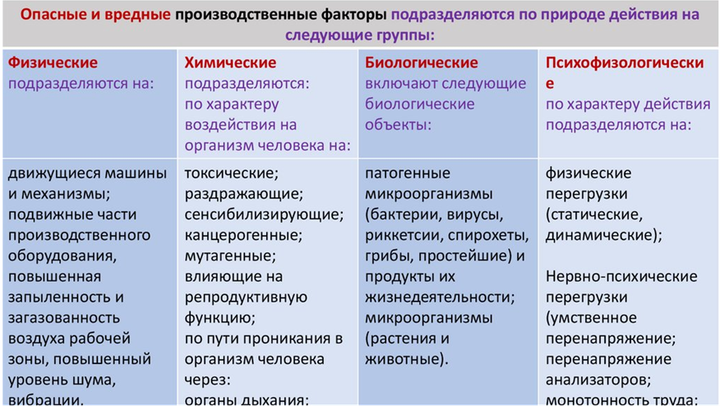
Опасные и вредные факторы и их влияние на обучающегося

Slide 7
Основные санитарно-гигиенические требования
Гигиена – наука изучающая влияние факторов внешней среды на организм человека с целью оптимизации благоприятного и профилактики неблагоприятного воздействия. К факторам внешней среды относятся: микроклимат, излучение, освещение, шум, загрязнение воздуха и т.п.
Санитария – система мероприятий, обеспечивающих охрану здоровья и профилактику различных заболеваний, а также комплекс мер по практическому применению разработанных гигиенической наукой нормативов, санитарных правил и рекомендаций, обеспечивающих оптимизацию условий воспитания и обучения, быта, труда и питания людей с целью укрепления и сохранения их здоровья.
В каждом образовательном учреждении должны быть созданы необходимые санитарно - гигиенические условия в соответствии с требованиями санитарии.

Slide 8
Все обучающиеся должны соблюдать правила личной гигиены:
- поддерживать чистоту в местах своего пребывания в филиале в течение всего учебного дня;
- систематически мыть руки с мылом перед приемом пищи, после выполнения различных видов работ и посещения туалета;
- во время практических занятий в лабораториях (в случаях необходимости) пользоваться спецодеждой, спецобувью и другими средствами индивидуальной защиты;
- работать за письменным столом таким образом, чтобы окна (естественное освещение) находилось с левой стороны. При недостаточном освещении необходимо включать общее или местное освещение.
Обучающимся запрещается:
- оставлять одежду и личные вещи вне мест, предназначенных для их хранения;
- приносить в филиал едкие, зловонные вещества и предметы, их содержащие, а также газовые баллончики;
- бросать в унитазы посторонние предметы: ветошь, бумагу и т.п.;
- работать с ядохимикатами;
- заклеивать вентиляционные отверстия в помещениях или заставлять их мебелью;
- при проветривании помещений создавать сквозняки;
- употреблять наркотические, психотропные или токсические вещества;
- приходить на занятия с инфекционными заболеваниями;
- приводить в учреждение домашних или бездомных животных;
- принимать пищу в непредназначенных для этого помещениях института;
- класть продукты питания без посуды и вне упаковки на столы, стулья, подоконники, личные вещи, одежду и т.п.
Запрещается употреблять в пищу:
- продукты с истекшим сроком годности;
- консервированные продукты домашнего приготовления (тушенка, грибы, салаты и т.д.);
- напитки домашнего приготовления (квас, морс);
- газированные напитки, содержащие красители или консерванты, если они хранятся откупоренными более двух часов;
Ответственность за несоблюдение правил личной гигиены и содержание места своего пребывания в надлежащем состоянии несет каждый обучающийся ВФ ВолГУ.

Slide 9
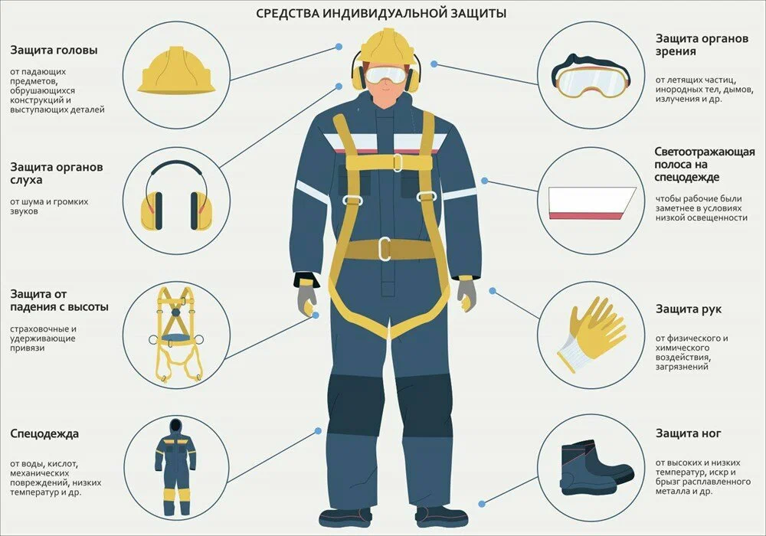
Средства индивидуальной и коллективной защиты

Slide 10


Slide 11
Обучающимся ВФ ВолГУ запрещается:
- вбивать гвозди, просверливать отверстия в стенах;
- повреждать электропроводку, электроприборы, выключатели, розетки, светильники;
- включать в розетки неисправные электроприборы, концы проводов без вилок или посторонние предметы;
- самостоятельно снимать, чистить и устанавливать лампы, светильники, стартеры, предохранители;
- ремонтировать электропроводку, выключатели, розетки, светильники, аппаратуру (телевизоры, аудио и видеомагнитофоны, настольные лампы, технические средства обучения, бытовые электроприборы);
- связывать или скручивать электропроводку, использовать выключатели и розетки для подвешивания предметов;
- открывать электрические щитки и шкафы, входить в помещение электрощитовой;
- вставлять вилку в розетку влажными руками;
- эксплуатировать неисправную электроаппаратуру (повреждена электроизоляция сетевого шнура, разбита вилка, имеется запах гари, деформирован корпус электроаппаратуры, электроаппарат «бьет» током);
- перегружать электросеть, т.е. включать в одну розетку напрямую, через тройники или удлинители приборы, общая суммарная потребляемая мощность которых превышает 3000Вт.;
- прикасаться к электропроводам нагревательных и заземленных приборов;
- одновременно дотрагиваться до электроприборов и заземленных металлических предметов (батареи и трубы центрального отопления, водопровода, канализации);
- эксплуатировать электроаппаратуру ближе 2м от заземленных металлических предметов;
- эксплуатировать электроаппаратуру, стоя на электропроводящем полу: металлическом, бетонном, мокром ит.п.;
- ставить на электроаппаратуру посуду с жидкостью (вазы с цветами, стаканы с водой и т.п.);
- при удалении пыли прикасаться мокрыми руками или влажной ветошью к находящейся под напряжением аппаратуре;
- допускать случаи падения электроприборов и ударов по ним;
- переносить аппаратуру, включенную в электросеть;
- допускать натяжение, перегибы и перекручивания шнуров электроприборов;
- допускать нахождение проводов сетевых шнуров на полу в зоне перемещения;
- повреждать изоляцию провода сетевого шнура и вилки электроаппаратуры;
- тянуть за шнур электроприбора при отсоединении вилки от розетки;
- размещать шнуры электроприборов и удлинители на полу, проходах, земле;
- наступать на шнуры электроприборов и удлинителей, ставить на них любые предметы;
- оставлять включенные электроприборы без надзора;
- наполнять водой из водопроводной системы включенные в сеть электронагревательные приборы (чайники, кофеварки и т.п.);
- эксплуатировать бытовую электроаппаратуру напряжением 220В на открытой площадке (вне зданий и сооружений).

Slide 12
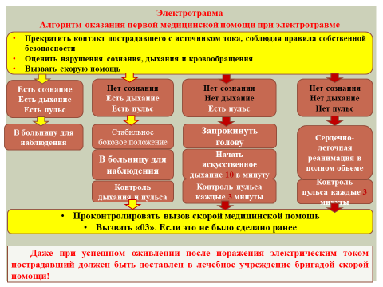

Slide 13
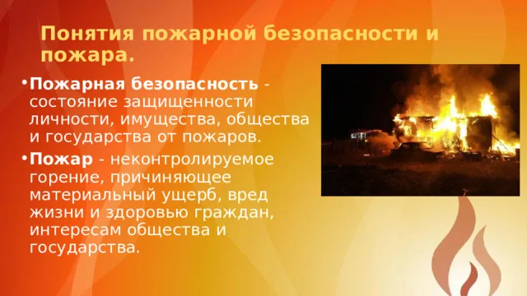
Пожарная безопасность

Slide 14
Обучающимся в помещениях и на территории филиала запрещается:
- курить, зажигать спички, разбрасывать окурки и спички, бросать их наружу через окна и форточки;
- приносить, хранить и приводить в действие пиротехнические изделия (петарды, ракеты, бенгальские огни и т.п.), взрывчатые вещества и взрывные устройства;
- приносить, хранить поджигать зажигалки, спички, бытовые свечи и сухой спирт, легко воспламеняющиеся и горючие жидкости (бензин, керосин, краски и др.), промасленную ветошь, упаковочную тару и макулатуру;
- приносить, хранить, эксплуатировать электронагревательные приборы с открытой спиралью (плитки, камины, кипятильники, рефлекторы и др.), электронагревательные приборы с закрытой спиралью (паяльники, выжигатели, утюги, чайники, кипятильники, обогреватели, фены и др.), керосиновые и паяльные лампы, баллоны с газом;
- разводить костры, выжигать сухую траву на территории филиала;
- производить хозяйственные работы (уборка помещений, чистка оборудовании и др.) с использование легковоспламеняющихся жидкостей (бензин, керосин, растворители и др.).
- перегружать электросеть, т.е. включать в одну розетку напрямую или через тройники (удлинители) электроприборы, суммарная потребляемая мощность которых превышает 1100 Вт. При производственной необходимости подключение допускается с разрешения лица, ответственного за электрохозяйство в филиале, после проведения соответствующих электротехнических расчетов;
- вставлять в розетки вилки неисправных электроприборов и посторонние предметы;
-пользоваться неисправными электроприборами, розетками, удлинителями, тройниками;
- связывать, скручивать электропроводку, удлинители; использовать выключатели, розетки для подвешивания предметов; заклеивать электропроводку обоями, плакатами, пленками и другими сгораемыми материалами; белить известью или красить краской открытую электропроводку;
- снимать плафоны с электросветильников, обертывать лампы освещения бумагой, пластиком и другими материалами;
- устанавливать новогодние елки на своих рабочих местах, в аудиториях, в коридорах;
- оставлять без присмотра включенные электроприборы;
- самостоятельно выполнять монтаж, демонтаж, ремонт, техническое обслуживание светильников, розеток, выключателей, проводки, в том числе замену предохранителей и стартеров;
- использовать первичные средства пожаротушения не по назначению;
- повреждать первичные средства пожаротушения, знаки пожарной безопасности, автоматическую пожарную сигнализацию;
- похищать пожарное оборудование (огнетушители, пожарные рукава, инвентарь);
- загромождать проходы к средствам пожаротушения, электрощитам, пожарные лестницы, коридоры, лестничные марши, основные и запасные пути эвакуации, выходы на чердак и кровлю здания;

Slide 15
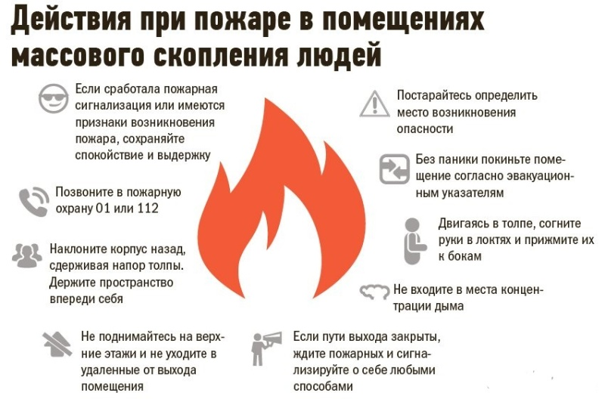

Slide 16
Техника безопасности при следовании к местам проведения мероприятий
- Посадка обучающихся в транспортное средство производится со стороны тротуара или обочины дороги строго по количеству посадочных мест. Стоять в проходах между сидениями запрещается.
- Посадку и выход из вагонов железнодорожного транспорта необходимо производить только со стороны перрона или посадочной платформы и только после полной остановки транспорта.
- После посадки в транспортное средство каждый обучающийся обязан аккуратно положить свои вещи на специальную полку (при наличии).
- Заняв свои места, пристегнуться ремнями безопасности, если транспортное средство ими оборудовано.
- Во время движения не разрешается ходить по салону транспортного средства, высовываться из окна и выставлять в окно руки.
Во избежание травм при резком торможении транспортного средства необходимо упираться ногами в пол и руками держаться за поручень впереди расположенного сидения.
Во время движения транспортного средства запрещается отвлекать водителя посторонними звуками (разговорами по телефону, криками, громкими разговорами и т.п.).
При обнаружении посторонних шумов, стуков, запахов, подозрительных предметов и других не свойственных при движении явлений немедленно сообщить водителю.
Запрещается пользоваться кнопками вызова водителя и аварийного открывания дверей без необходимости.
Во время поездки обучающиеся не должны совершать действия, которые могут повлечь за собой несчастный случай, в частности, запрещается:
виснуть на поручнях;
прыгать по креслам или переваливаться через сиденья;
размахивать острыми и режущими предметами.
При поездке к местам проведения мероприятий, обучающийся обязан соблюдать требования Правил дорожного движения, относящиеся к пешеходам.
В случае дорожно-транспортного происшествия, обучающемуся или сопровождающему лицу, необходимо незамедлительно сообщить любым доступным способом о происшествии администрации ВФ ВолГУ, в органы ГИБДД и медицинское учреждение.

Slide 17
Техника безопасности при проведении массовых мероприятий на территории ВФ ВолГУ и выездных мероприятиях
В помещении, где проводится массовое мероприятие, должны постоянно находиться назначенные ответственные лица.
- При проведении массовых мероприятий запрещается допускать заполнение помещений людьми сверх установленной нормы.
- Во время мероприятия участники выполняют указания организатора, координатора мероприятия.
- Участникам запрещается вставать со своих мест, перемещаться по залу, покидать территорию мероприятия без разрешения организаторов или ответственных лиц мероприятия.
- Участники обязаны соблюдать план проводимых мероприятий.
- Брать исправный спортивный инвентарь (если таковой предусмотрен) и выполнять упражнения с ним только с разрешения организатора, координатора мероприятия.
- Мультимедийный проектор использовать на массовом мероприятии в соответствии с инструкцией по эксплуатации.
- При любых признаках предаварийной ситуации (запах жженой изоляции, дым, крики, и др.) участники массового мероприятия должны немедленно известить организатора мероприятия;
- При обнаружении на территории, где будут проводиться массовые мероприятия, подозрительных предметов (мешок, коробка и пр.) необходимо, ничего не трогая, незамедлительно сообщить ответственному лицу и в правоохранительные органы по телефонам 102 или 112.
При проведении массовых мероприятий запрещается:
- находиться в дверных проемах выходов из зала;
- блокировать двери эвакуационных выходов;
- использовать декорации, выполненные из горючих материалов, открытый огонь (факелы, свечи, фейерверки, бенгальские огни, хлопушки, петарды и т.д.), устраивать световые эффекты с применением химических и других веществ, которые могут способствовать возгоранию;
- использовать неисправное электро и мультимедийное оборудование;
- закрывать входные двери и двери эвакуационных выходов на ключ.

Slide 18
Техника безопасности при работе на компьютере
Находясь за компьютером в классе обучающиеся обязаны:
- соблюдать тишину и порядок;
- выполнять требования преподавателя, лаборанта;
- находясь в сети работать только под своим именем и паролем.
При работе на персональном компьютере в компьютерном классе обучающимся категорически запрещается:
- находиться в классе в верхней одежде;
- класть одежду и сумки на столы;
- находиться в классе с напитками и едой;
- находиться сбоку или сзади от включенного монитора;
- присоединять или отсоединять кабели, трогать разъемы, провода и розетки;
- передвигать компьютеры и мониторы;
- открывать системный блок;
- включать и выключать компьютеры самостоятельно;
- пытаться самостоятельно устранять неисправности в работе аппаратуры;
- перекрывать вентиляционные отверстия на системном блоке и мониторе;
- ударять по клавиатуре, нажимать бесцельно на клавиши;
- допускать попадание влаги на поверхность системного блока, монитора, клавиатуры и других устройств;
- класть книги, тетради и другие вещи на клавиатуру, монитор и системный блок;
- удалять и перемещать чужие файлы;
- приносить и запускать компьютерные игры;
- отключать оборудование от электросети и выдергивать электровилку, держась за провод.

Slide 19
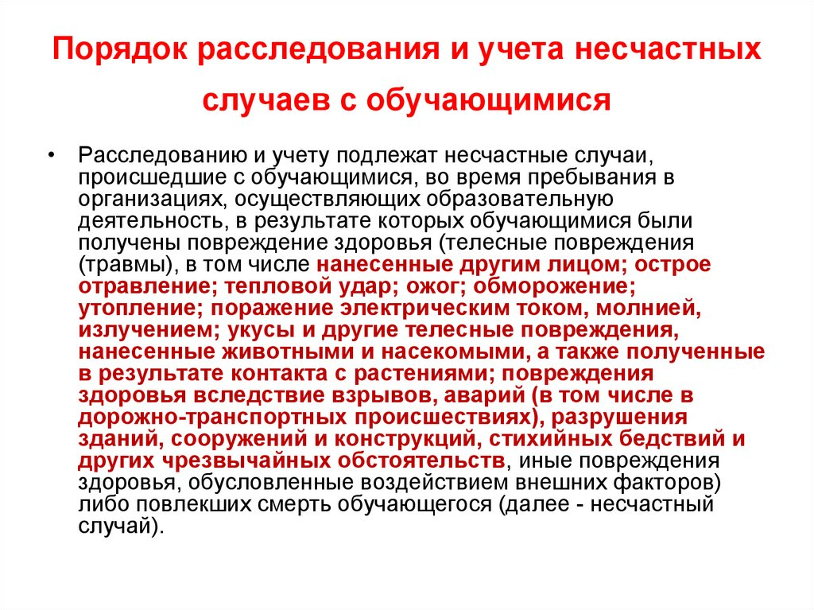

Slide 20
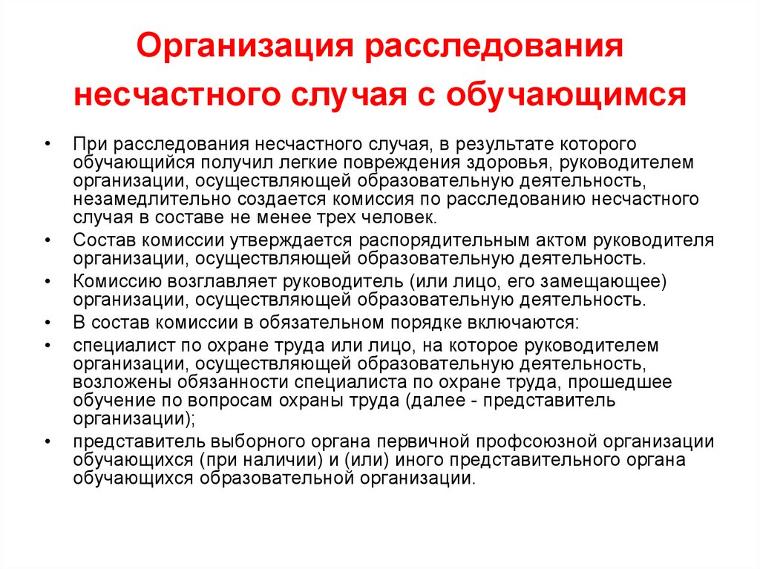
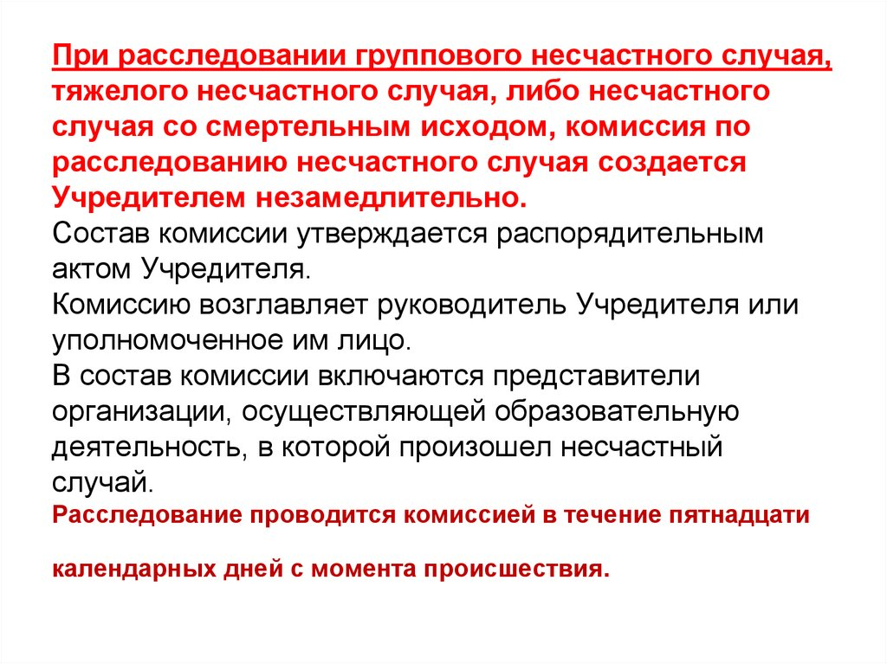

Slide 21
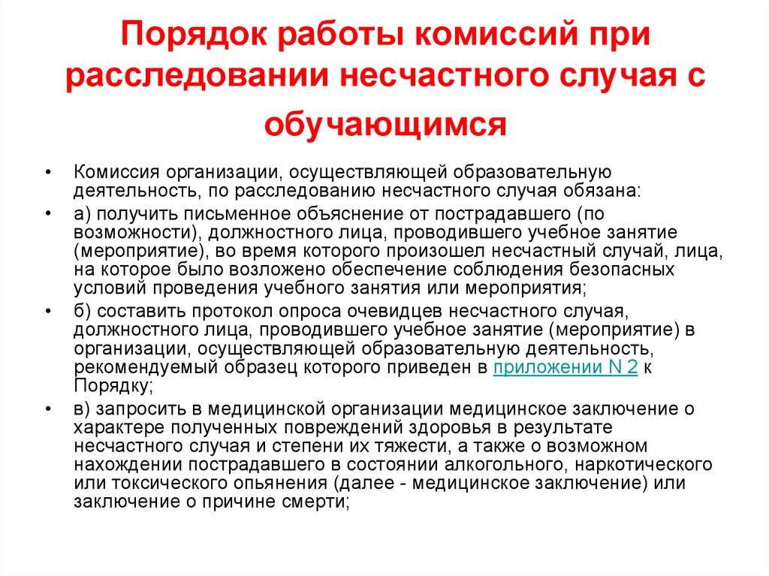

Slide 22
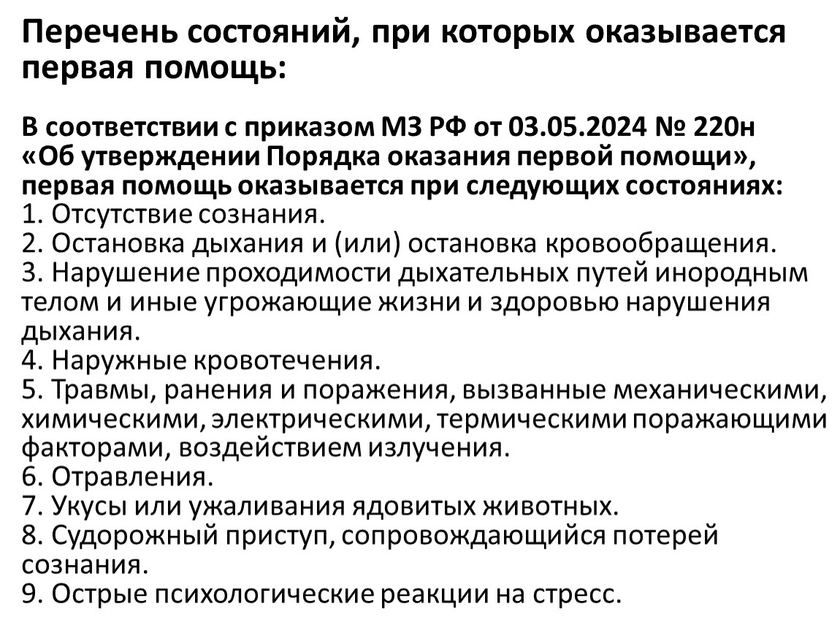
Оказание первой доврачебной помощи при несчастных случаях

Slide 23
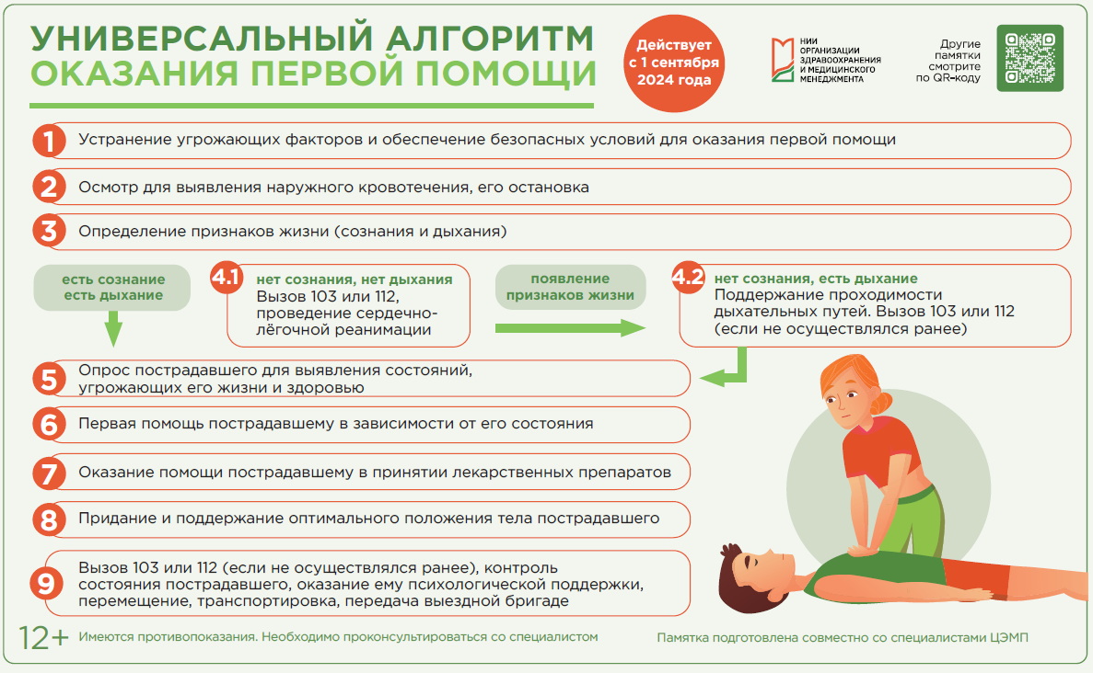

Slide 24
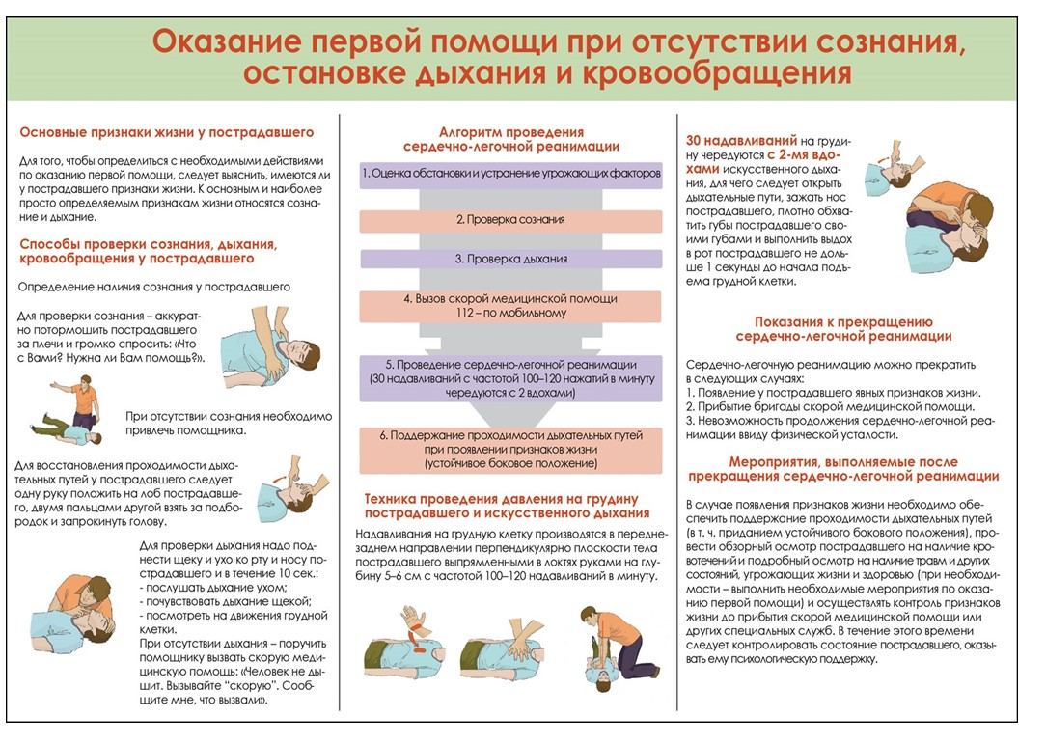

Slide 25
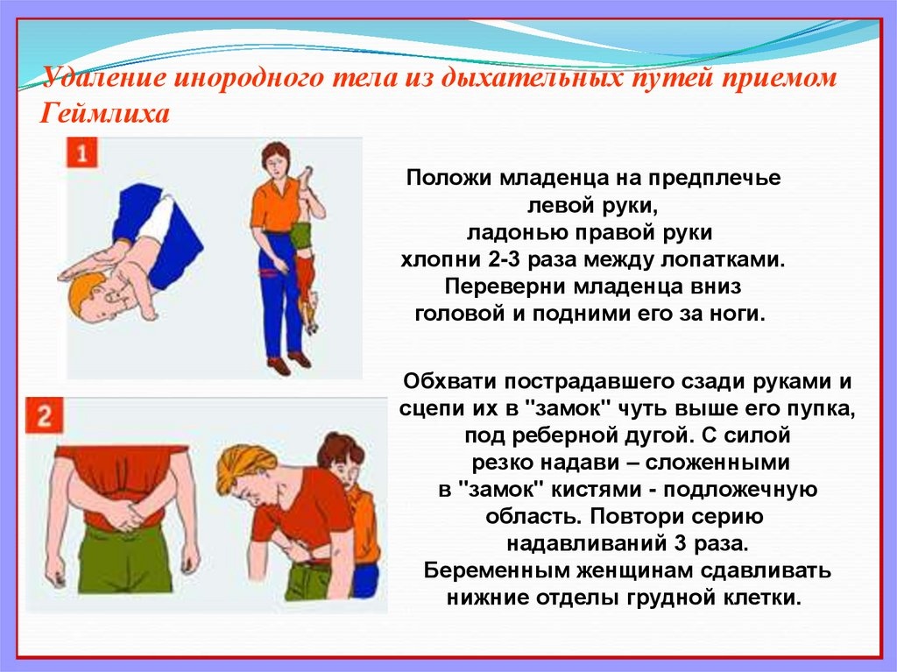

Slide 26
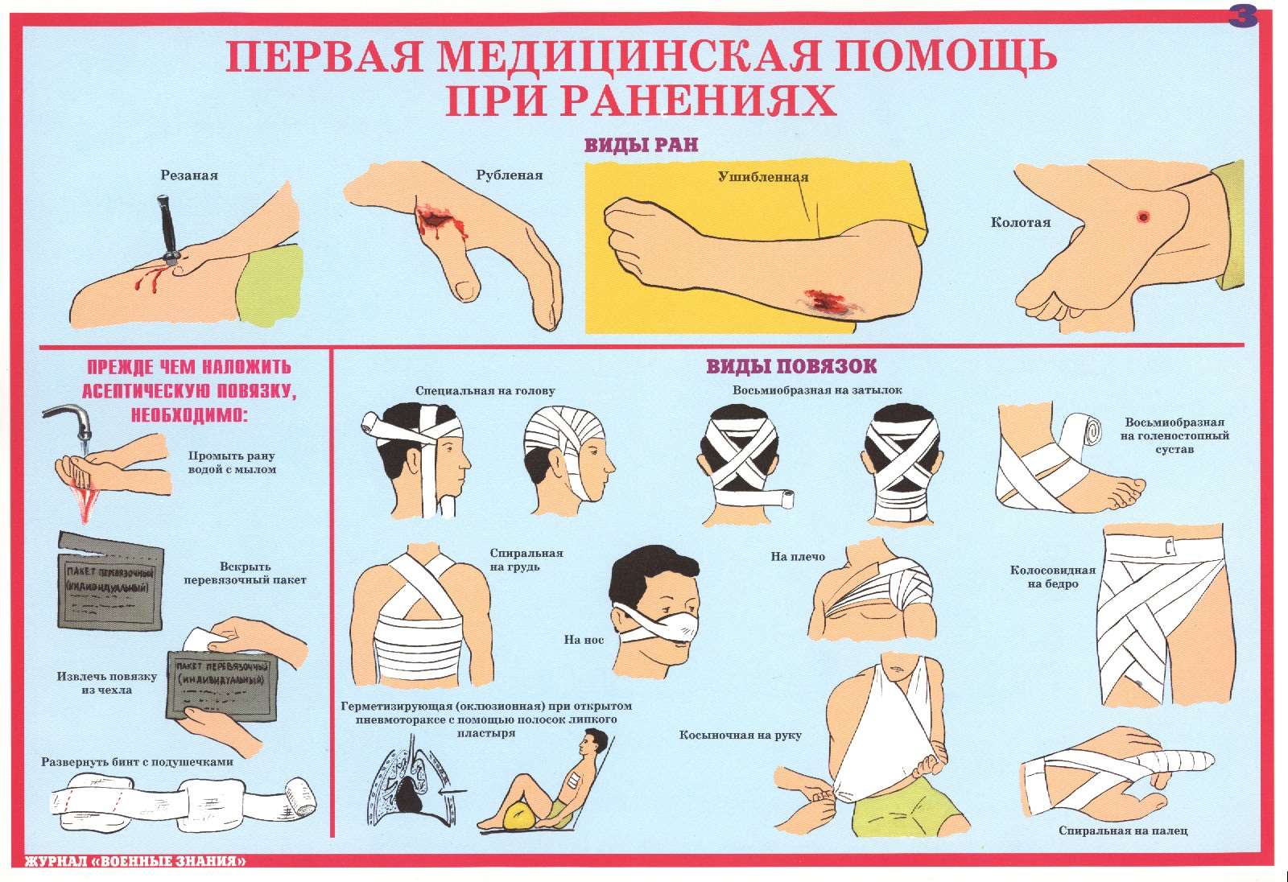

Slide 27
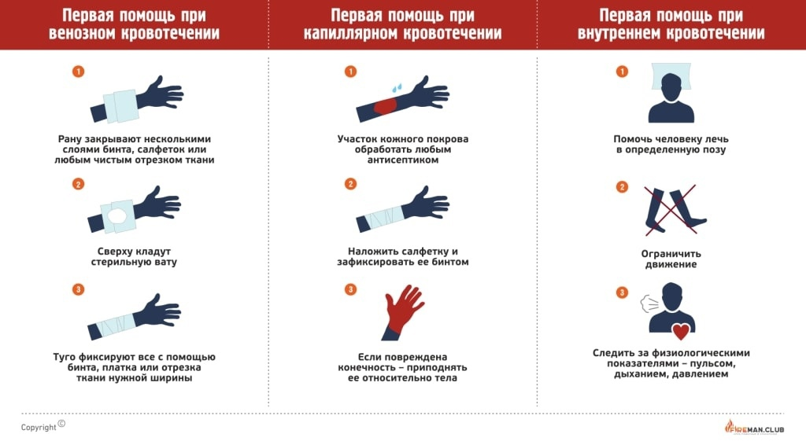

Slide 28
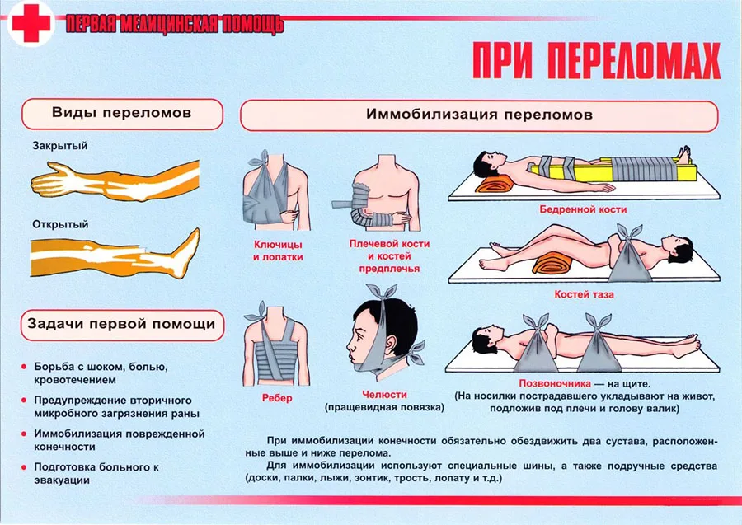

Slide 29

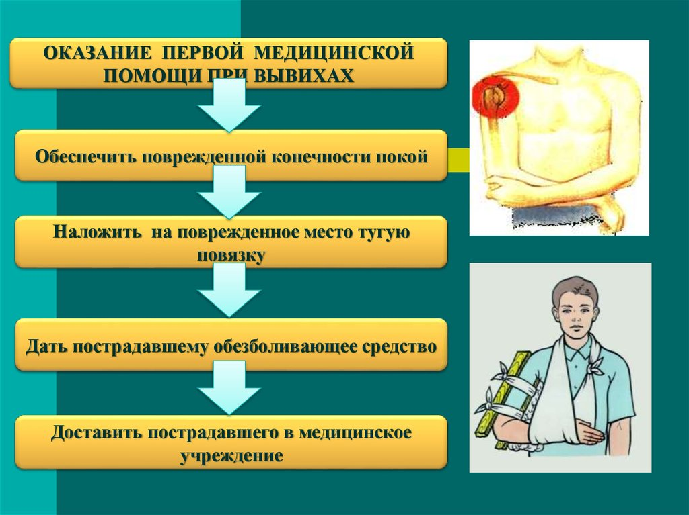

Slide 30
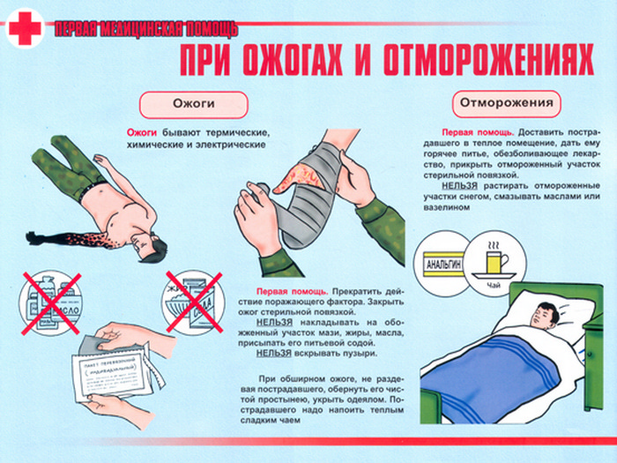

Slide 31
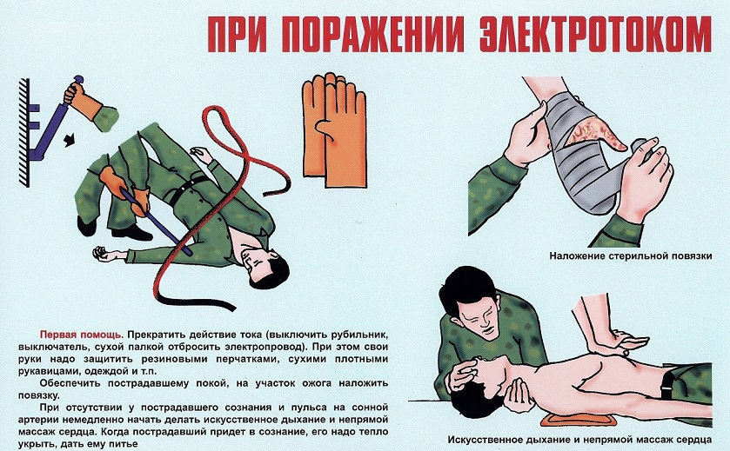

Slide 32
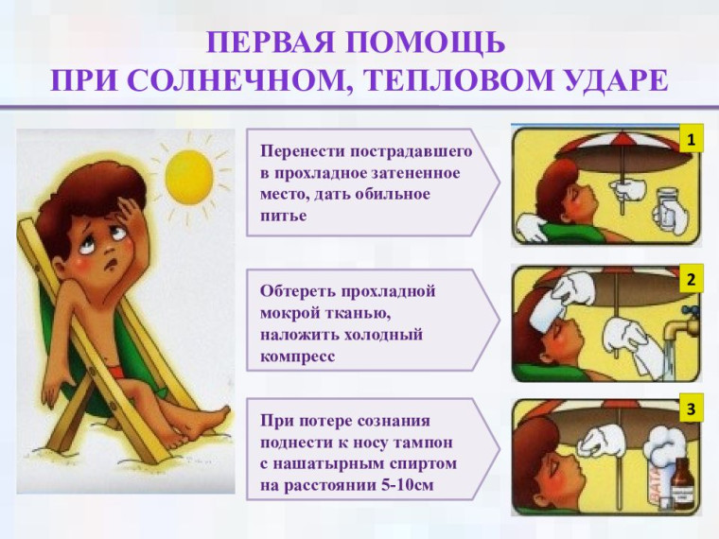

Slide 33
